Slide 1
Xây dựng web framework + CMS trên Node.js
Trịnh Minh Cường, http://techmaster.vn
Toong, Hanoi 2015/11/27

Slide 2
agenda = { intro: 'Why JavaScript, Node.js?', arrowjs: [ 'Dễ cài', 'Code nhanh', 'CMS', 'Chạy tít', 'Microservices' ], roadmap: [ 'Designer friendly', 'Dev friendly', 'User friendly' ], more: 'Tham khảo thêm'};

Slide 3
Tại sao JavaScript và Node.js?
Lập trình frond end & back end : 1 ngôn ngữ duy nhất

Slide 4
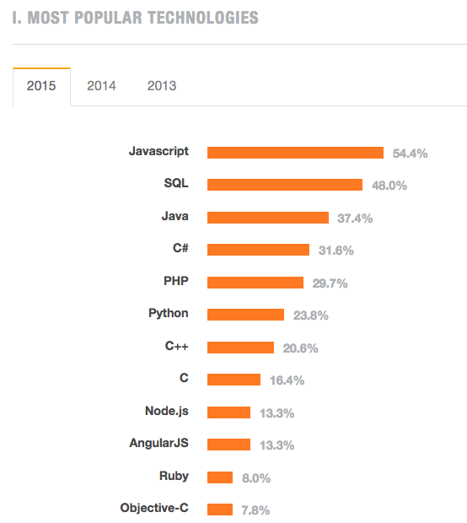
StackOverflow 2015 Survey
JavaScript: 1

Slide 5
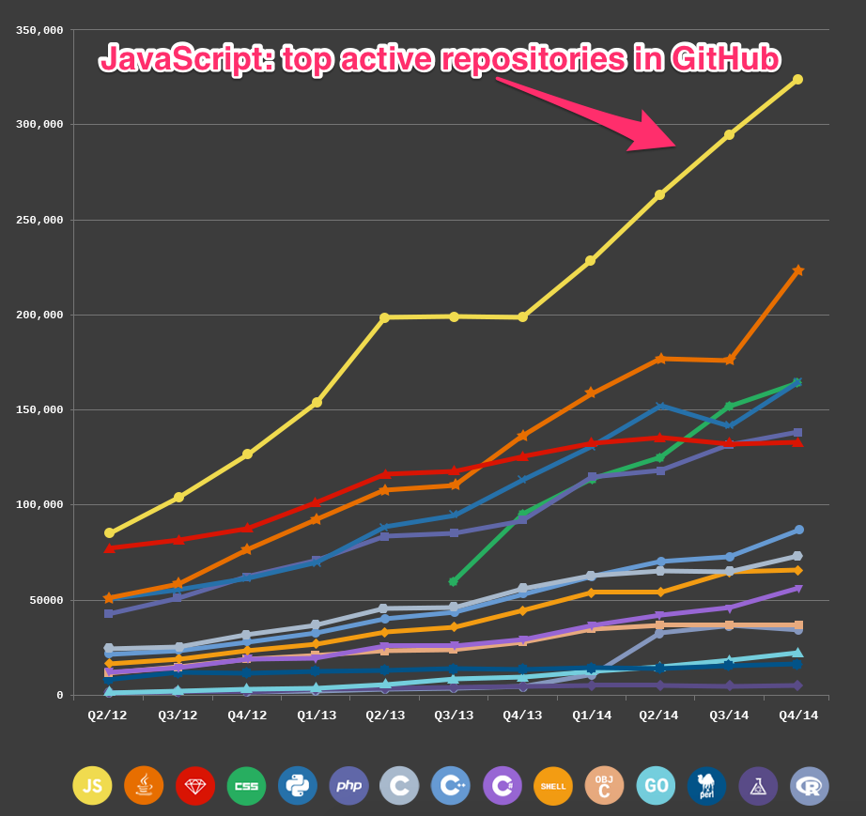
Số repo trên Git
tăng mạnh

Slide 6
WordPress > Calypso viết bằng 100% Node.js, React
IBM mua StrongLoop, chuyên Node.js
Microsoft Visual Studio hỗ trợ Node.js
Dùng Node.js
Mobile.de
Walmart Canada
Linked In
Task Rabbit

Slide 7
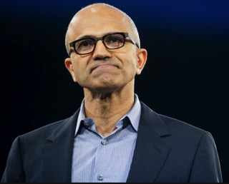
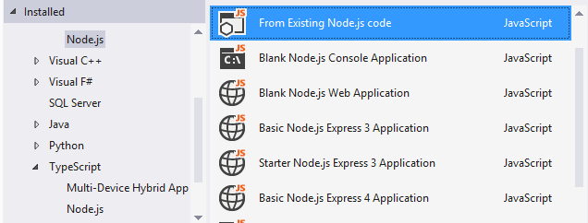
Visual Studio fully supports Node.js development

Slide 8
JavaScript không chỉ có jQuery !
Bi directional data binding
Meteor
Angular, Ember, Knockout
React, JSBlocks
Real time notification
WebSocket
Server Sent Event

Slide 9

Sản phẩm cần nhiều công nghệ
Tăng đội phát triển. Tuyển người giỏi rất khó
Tăng thời gian, công sức kiểm thử
Chậm lại tiến độ ra sản phẩm

Slide 10

Speed Is the Ultimate Startup Weapon Mike Cassidy

Slide 11
Dễ dùng, Dễ cài đặt
Dễ sửa đổi, lập trình mở rộng
Dễ kiếm theme, tạo theme
Tốc độ cao / Tốn ít tài nguyên
Không phí bản quyền
Cộng đồng lớn, nhiều thư viện có sẵn
Dễ scale out hoặc > microservice

Slide 12
MVC Frameworks
CMS
Rails
ASP.net MVC
Django
Laravel, Phalcon, CodeIgnitor, CakePHP
Sails, Mean.io
WordPress
Joomla
Drupal
Magento
….

Slide 13
framework do người Việt tham gia
Nuke Viet – PHP nhiều pluginshttps://github.com/nukeviet/nukeviet/
XiTrum - Scala của Đào Thanh Ngọc https://github.com/xitrum-framework/xitrum
Litpi – PHP của Võ Duy Tuấn http://litpiframework.com/
Lotus – Ruby : Trung Lê và nhiều dev ở Việt nam http://lotusrb.org/

Slide 14


Framework chỉ sống khi cả developer và theme designer đều dùng

Slide 15




Arrowjs.io
Fast
Reactive
Themes
Microservice

Slide 16
github.com/arrowjs/ArrowjsCore
arrowjs.github.io/ArrowjsCore
github.com/arrowjs/CMS
github.com/arrowjs/examples
github.com/arrowjs/Documents

Slide 17
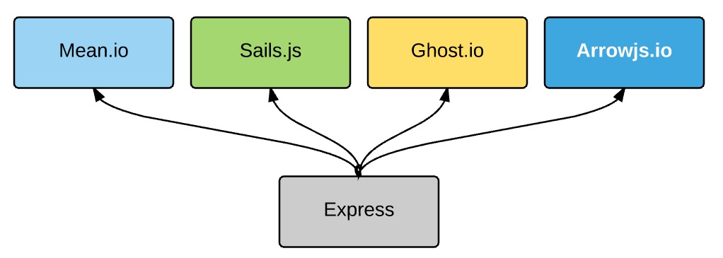

Slide 18

Dễ cài
Code nhanh
CMS
Chạy tít
Microservices

Slide 19
Dễ cài
Code nhanh
CMS
Tốc độ - chịu tải
Microservices

Slide 20
Install by bash bash <(curl –s http://arrowjs.io/install.sh)
Cài đặt Node.js, Postgresql, Redis tự động clone CMS mới nhất. Đã kiểm thử trên CentOS 6, 7, Debian 8, Ubuntu 15.04, Fedora…

Slide 21
Install by Node.js npm npm install arrowjs

Slide 22
Install by Docker sudo docker pull arrowjs
Sẽ làm !

Slide 23
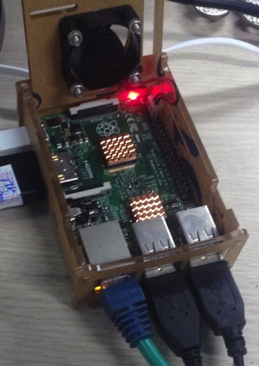
Nâng cấp Node.js 4.x
$wget http://node-arm.herokuapp.com/node_latest_armhf.deb
$sudo dpkg -i node_latest_armhf.deb
Cài đặt Postgresql 9.4, Redis
Cài đặt CMS
$git clone https://github.com/arrowjs/CMS.git cd cms npm install npm start
Chạy tít !

Slide 24
Dễ cài
Code nhanh
CMS
Tốc độ - chịu tải
Microservices

Slide 25
Tạo web app yo arrowjs

Slide 26
Tạo feature yo arrowjs:feature "name"

Slide 27
Demo
Tạo ứng dụng
Tạo feature
Tạo model
Kết nối cơ sở dữ liệu
Thử REST

Slide 28
Theme – View Template
{% extends "base.html" %} {% block header %} <h1>{{ title }}</h1> {% endblock %} {% block content %} <ul> {% for name, item in items %} <li>{{ name }}: {{ item }}</li> {% endfor %} </ul> {% endblock %}

Slide 29
Arrowjs dùng Nunjucks template
Kế thừa ~ extend
Tái sử dụng ~ marco, include, block
Logic ~ if, for, range, cycler
Xử lý async
Compile sẵn để tăng tốc

Slide 30

Sequelize ORM
Postgresql, MySQL, MariaDB, SQLite, MSSQL
Model definition, relations
Hook: cài đặt sự kiện trước, sau lệnh SQL
Instance Hook, Model Hook
Raw Query: khi ORM bất lực
Managed Transaction
Migration: chỉnh sửa, nâng cấp db schema

Slide 31
Dễ cài
Code nhanh
CMS
Tốc độ, chịu tải
Microservices

Slide 32
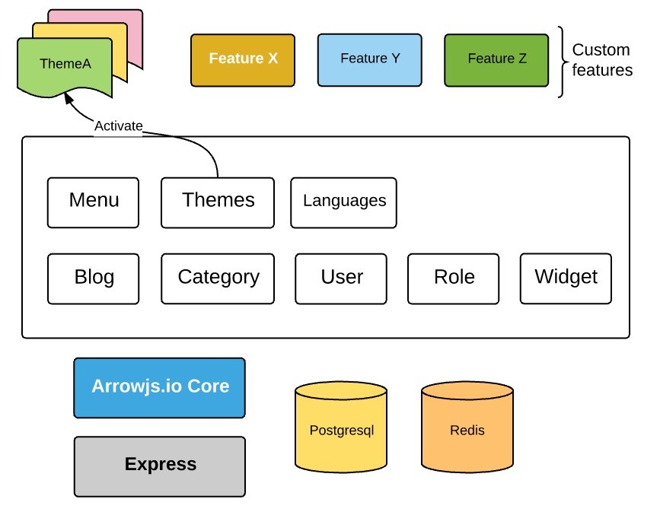

Slide 33
Demo
Chức năng tạo post
Quản lý user
Phân quyền theo role
Chuyển đổi theme

Slide 34
Dễ cài
Code nhanh
CMS
Tốc độ, chịu tải
Microservices

Slide 35
So sánh với Mean.js, Sail.js
Cả 3 cùng sử dụng Express
Arrowjs: Promise BlueBird thay callback cổ điển
Phần core đơn giản, tối thiểu
Đội benchmark độc lập (sv Bách Khoa) sử dụng Gatling.io
Mean.js không bỏ morgan, còn Arrowjs và Sailjs nên sẽ chậm hơn một chút

Slide 36
HelloWorld, 1000 concurrent users, no cache CPU: 1 Core
RAM: 2G
Debian 8.x, Node 4.2.2

Slide 37
Render View, 1000 concurrent users, no cache CPU: 1 Core
RAM: 2G
Debian 8.x, Node 4.2.2

Slide 38
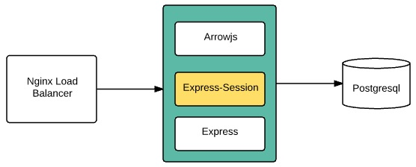
Duy nhất 01 Node.js process

Slide 39
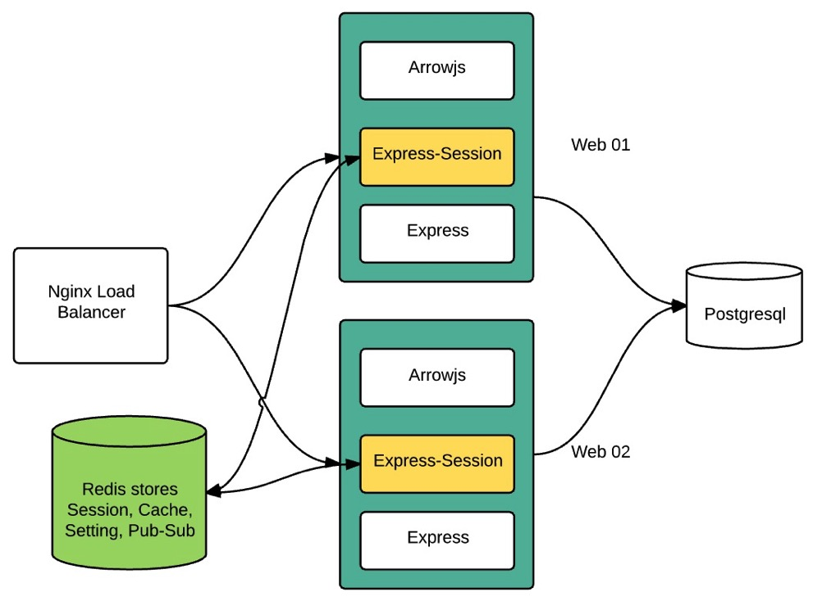
Tận dụng nhiều Node.js process

Slide 40
Monolithic sang Microservice

Slide 41
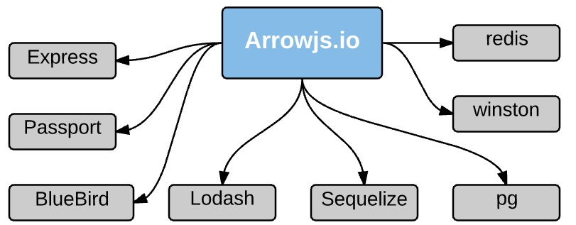
Triết lý module hóa Node.js phù hợp với Microservice

Slide 42
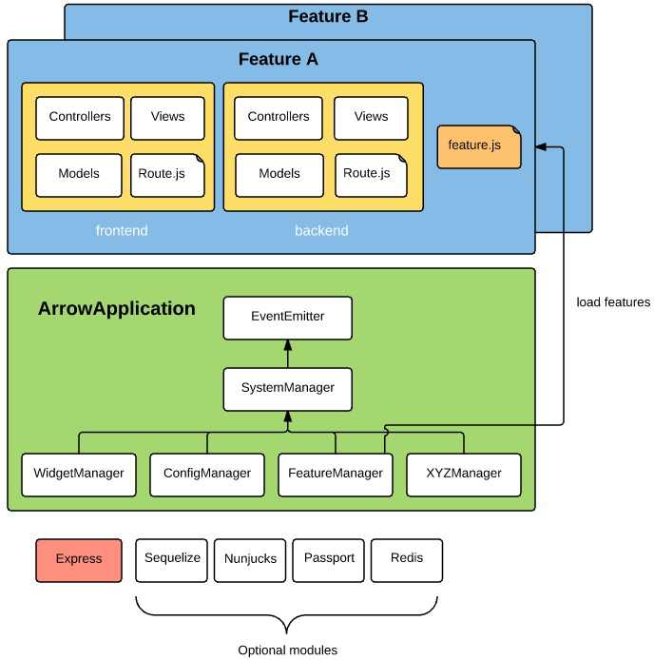
Feature = Model + Controller + View (Theme) + Routes

Slide 43
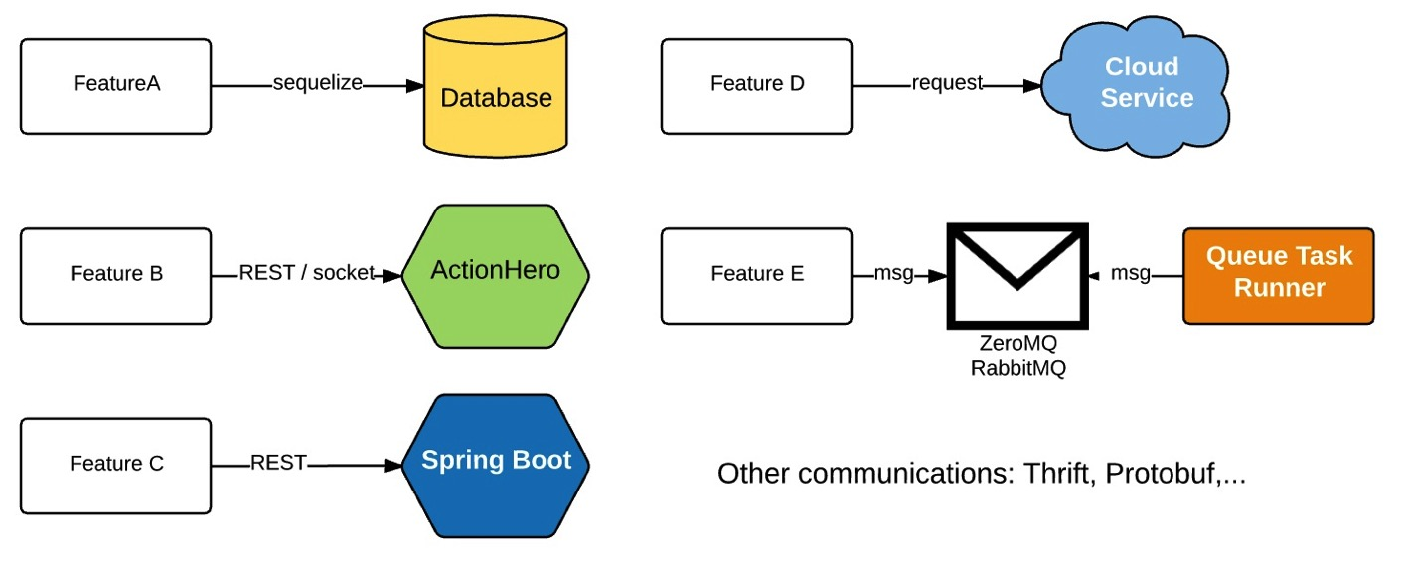
Cần mở rộng đến đâu, tách feature đến đó !

Slide 44
Demo
Kết nối ActionHero
Xử lý long run task
Không để long run task chiếm CPU time của ứng dụng Node.js
Chuyển nó qua service khác.

Slide 45
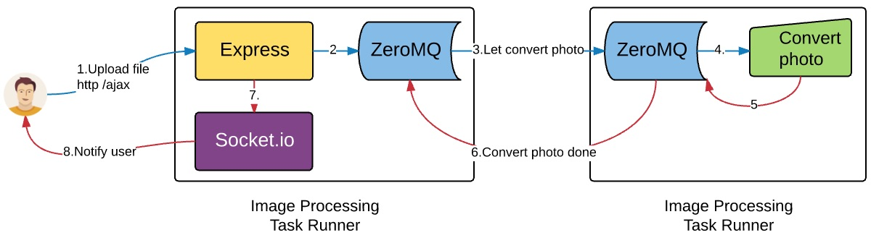
https://github.com/arrowjs/examples/tree/master/ZeromqSocketio

Slide 46
Để Arrowjs tiếp tục phát triển và hữu ích?

Slide 47
Chúng tôi sẽ làm gì
Ví dụ hữu ích, dùng trong nhiều trường hợp
Document + Tutorial http://arrowjs.github.io/ArrowjsCore/
Bổ xung Test tự động
Hỗ trợ các start up ứng dụng Arrowjs
Mở khóa học trực tuyến đào tạo Arrowjs

Slide 48


Hợp tác với theme design house
Hợp tác design studio nâng cao UX với theme designer
Hướng dẫn chuyển theme miễn phí
Arrowjs.io

Slide 49
Lộ trình phát triển
BDD Unit Test 100%
Cấu hình cài đặt web site dễ như WordPress
Tool tự động convert WordPress theme sang Arrowjs
Tạo MVC app hiệu suất như Rails
Ví dụ, pattern để scale out, chuyển sang Microservice tiện lợi, hiệu quả

Slide 50
Tham khảo thêm

Slide 51
Công cụ hay
Browserify: giúp browser dùng được Node.js modules
Grunt, Gulp: thực thi task xử lý hậu kỳ: uncss, minify, uglify
Mocha, Chai, Jasmine: kiểm thử tự động
Yo: tự động gen code theo mẫu
PM2: quản lý nhiều Node.js process, load balance, tự khởi động lại

Slide 52
Thư viện tốt
Lodash: tập các hàm xử lý tập, đối tượng. Dễ hơn Scala
Sequelize: ORM cho Postgresql, MySQL, SQLite…
Passport: authentication nhiều kiểu đăng nhập
Nunjucks: template engine
Winston: log to file, database, cloud…

Slide 53
Chuyên cho Microservice
Restify: chuyên tạo REST web service
ActionHero: scalable API server
Seneca: microservice toolkit
Kafka Node: Kafka client
ZMQ: ZeroMQ client

Slide 54
Dịch vụ cloud trả phí > giảm công sức code
Keymetrics: báo thông số, lỗi hệ thống
Graylog: thu thập thông tin, log

Slide 55
Node.js chống chỉ định > cách xử lý
Tác vụ tốn CPU time, cần multi-thread > Message queue gọi task runner viết bằng C++, Java, .NET, Go
Đóng mã nguồn > UglifyJS, Obfuscator, JSScrambler,

Slide 56

Node.js vs Playframework http://www.slideshare.net/brikis98/nodejs-vs-play-framework

Slide 57
 | JavaScript | Scala
Object Oriented Programming | 3 | 10
Easy to learn | 8 | 4
Strong Type | 1 | 10
Community | 10 | 2
Reusable libraries | 10 | 4
Code speed | 8 | 6
Friendly to frond end | 10 | 0
Friendly to back end | 3 | 8
BDD, TDD | 9 | 4
Performance | 3 | 7
65
55

Slide 58
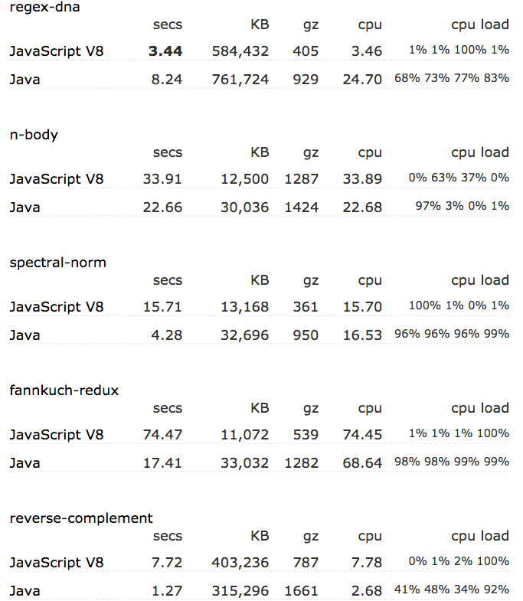

Slide 59


Slide 60
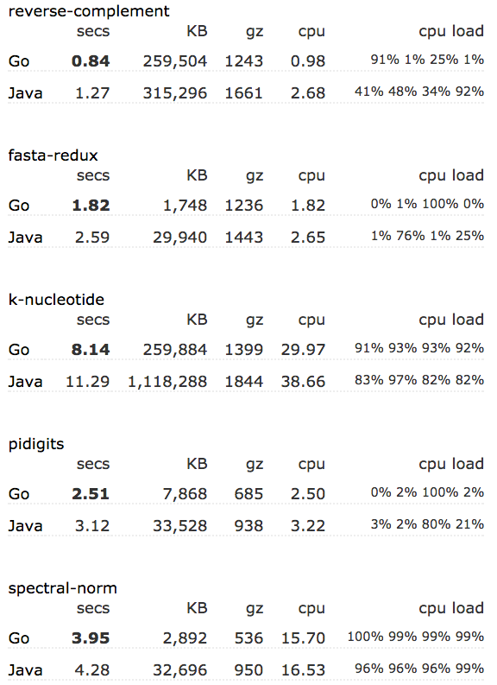
Golang bù đắp điểm yếu của JavaScript
Tốc độ thực thi x 1.2 Java
Cần ít bộ nhớ hơn Java
Co-routines – Multithread
Biên dịch ra mã nhị phân
Tương đồng với JS: REPL, weak OOP, cú pháp đơn giản

Slide 61

Con đường đi đến Node.js và Arrowjs.io

Slide 62
10/2011
Techmaster.vn Drupal 6.x Mua theme sẵn, khó chỉnh sửa
Techmaster.vn > WordPress 3.x Theme responsive, free. Có nhiều plugin rất thích
04/2012
08/2013
Dự án gia công trên PHP Kohana. Không ấn tượng lắm

Slide 63
12/2013
PHP Phalcon 1.x cho các dự án Úc
Thử nghiệm Rails, Play. Scala có vẻ cool, cú pháp expressive Chọn Play Framework, Scala cho dự án hocngay.com
04/2014
Scala khó học, tốc độ Play Framework không thực
sự nổi trội, tốn nhiều RAM khi cập nhật code mới Sau 2 dự án PlayFramework, quyết định dừng
08/2014

Slide 64
09/2014
Sử dụng Phalcon để xây dựng lại toàn bộ ứng dụng
10/2014
Chuyển xong. Phalcon PHP lập trình hiệu suất cao Nhưng PHP không hỗ trợ Real Time Notification
11/2014
Tạm dừng dự án đào tạo trực tuyến do Dev phải gia công kiếm tiền trước

Slide 65
12/2014
Dùng WordPress + WPLMS plugin làm site đào tạo trực tuyến Chạy rất chậm, hệ thống cực phức tạp, nếu sửa thì không thể cập nhật bản mới. WordPress suck !
01/2015
Sử dụng Node.js tạo web service và real time notification cho ứng dụng mobile. Thử nghiệm Mean.js. Loại Mean.js do nó gắn chặt
MongoDB và Angularjs
04/2015
Xây dựng framework MVC nội bộ sử dụng Postgresql, Sequelize lấy tên là Arrowjs.io

Slide 66
05/2015
Benchmark Arrowjs vs WordPress đã cache. Arrowjs tốc độ vượt hơn
Hệ thống đào tạo trực tuyến 1.0 xong Có 700 học viên đăng ký
10/2015
Mở mã nguồn Arrowjs.io sau khi đã chỉnh sửa, tối ưu kiến
trúc
11/2015

Slide 67
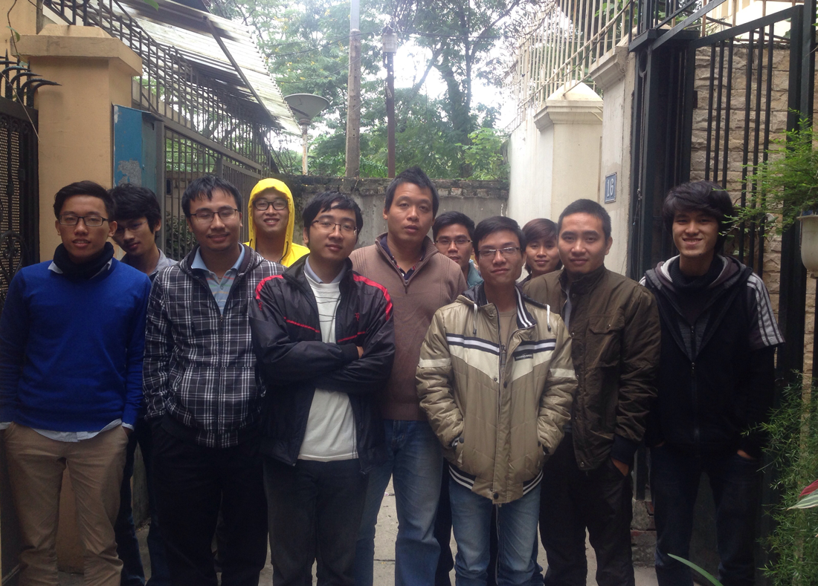
uDoctor
Gatling
CMS
Test
Core
CMS
CMS
Gatling
Core
CMS
WordPress

Slide 68
if (interested) { fork('https://github.com/arrowjs/CMS.git'); }
if (wantToJoinTeam) {
sendMail('cuong@techmaster.vn') }
console.log('Thank you');

Slide 69
Trả lời câu hỏi

Slide 70
microservice
api-centric
Chia service theo các bounded context
Tập trung các service lại để tạo thành một API thống nhất cho các client bên ngoài kết nối
Aggregate API service

Slide 71
Vì sao anh lại cần xây dựng Js framework của riêng mình mà không dùng framework cũ?
Việc tự phát triển framework riêng của mình, song song/đồng thời với một app cần cần framework đó trong dự án thật, có deadline/mục tiêu là một dependency rủi ro. Anh xử lý và suy nghĩ thế nào?

Slide 72
Đã dùng Drupal, WordPress, PlayFramework, Scala, một ít Rails.
Học hỏi mỗi framework một số thứ
Real Application
Cải thiện hiệu
suất phát triển
Điều chỉnh
chức năng FW
Framework

Slide 73
Hiện tại em muốn nghiên cứu Nodejs để phục vụ cho mục đích làm server cho mobile app. Anh có giải pháp nào hiệu quả để xây dựng server cho mobile app có thể xử lý cho đa nền tảng từ Android, iOS và Windowphone ?

Slide 74
Tạo server cho mobile app
REST/JSON
Request – Response. Dễ lập trình, dễ quản lý. Dễ scale out > dùng sticky session
Realtime Notification
Socket.io
Scale out khó
Dịch vụ cloud: parse, pubnub
https://github.com/daltoniam/Starscream

Slide 75
Best practices trong việc vận hành server chạy ứng dụng Node ?
Manage Node.js process > pm2
Monitor > keymetrics, Winston, statsd
Clustering - Caching
Offload intensive CPU task to other task queue

Slide 76
Tại sao lại dùng nodejs trong khi PHP làm rất tốt công việc xây dựng CMS và có rất nhiều Framework mạnh mẽ
Tại sao WordPress phát triển Calypso 100% trên JavaScript? ☺

Slide 77
Arrow.js có giải quyết vấn đề flexible deployment (ví dụ deploy mà ko cần khởi động lại server) ko ? và giải quyết như thế nào nếu có Dev time: sử dụng nodemon Production time: - sửa template 50% không cần khởi động lại. - khởi động lúc traffic xuống thấp ☹. Boot time của Node nhanh hơn Java web app rất nhiều

Slide 78
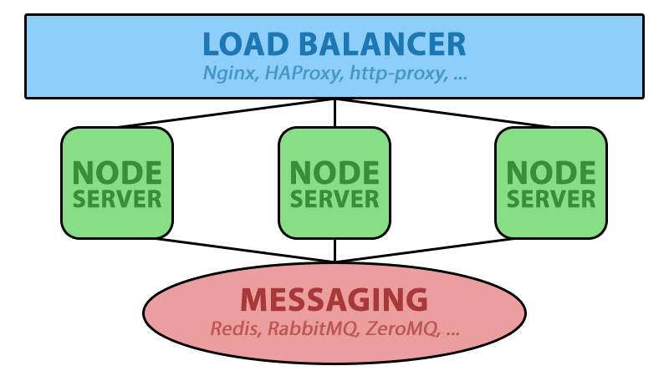
Arrow.js có giải quyết vấn đề scalability ko ? và giải quyết như thế nào nếu có ?

Slide 79
Những khó khăn trong việc scale hệ thống NodeJS ? Distributed transaction

Slide 80
Những hạn chế của NodeJS 1. Single thread xử lý long run task 2. weak type 3. weak OOP

Slide 81
Những hạn chế của Arrowjs 1. BDD test chưa đủ 2. Giao diện cài đặt chưa dễ như WordPress 3. Chưa tối ưu cho React

Slide 82
Kỹ thuật debugging thường sử dụng trong quá trình phát triển web framework / CMS trên NodeJS 1. console.log 2. Jetbrains web storm debug 3. winston 4. debug module

Slide 83
Thời gian xây dựng Arrow.js là bao lâu? - Version 1: 1.5 tháng - Nâng cấp 1.x cùng Techmaster.vn 5 tháng - Version 2: 1 tháng

Slide 84
Cách chọn( hoặc hướng phát triển) của framwork(hoặc cms) ở đây có phù hợp để đáp ứng tốt cho các dạng ứng dụng khác nhau. Ví dụ: như microservice và monolithic app. 1. Nếu tập trung cho monolithic app thì sẽ dư thừa tài nguyên sử dụng khi xây dựng microservice. 2. Nếu tập trung cho microservice thì sẽ tốn kém khâu tích hợp khi xây dựng monolithic app.

Slide 85
Thêm bớt các thành phần qua cấu hình hoặc code

Slide 86
Cần mở rộng đến đâu, tách feature đến đó !

Slide 87
Xây dựng dựa trên framework có sẵn hoặc xây dựng mới đều bắt buộc sử dụng những plugin có sẵn(trường hợp không dùng có thể là hiếm có). Khi plugin có sẵn đó update liệu việc update cms có bị ảnh hưởng nhiều. Cách đảm bảo tính ổn định của framwork(cms). Arrowjs dựa rất nhiều module Node.js Sẽ quy chuẩn spec cho feature và việc chuyển sang microservice ngay

Slide 88
Để xây dựng một web framework hoàn chỉnh có cần phải sử dụng thêm các công nghệ khác không hay chỉ cần Node.js là đủ? Monolithic App: Nginx + Node.js + Arrowjs Microservice: cần bổ xung nhiều công cụ khác, kết hợp message queue, Java, Golang…

Slide 89
Về mặt performance, Node.js có phù hợp để xây dựng những hệ thống phục vụ số lượng lớn người dùng hay không? Phải kết hợp nhiều công nghệ khác, một mình Node.js chưa đủ

Slide 90
Node.js có phù hợp để xây dựng các hệ thống đòi hỏi tính bảo mật cao như ngân hàng hay tài chính không? Javascript open source Weak type Có thể kết hợp Node.js + Java hoặc Node.js + Go

Slide 91
Làm sao để xây dựng website tối ưu nhất? Cần tối ưu performance ? Back end: right architecture… Front end: uglify, minify, webpack, ajax, websocket

Slide 92
Cách Node.js xử lý các tác vụ khác với mô hình multi-thread cổ điển như sau
Ở multi-thread cổ điển, mỗi tác vụ sẽ được dành riêng một thread độc lập để xử lý. Mỗi process sẽ có hữu hạn lượng thread dự trữ trong thread pool. Nếu có nhiều tác vụ đang chạy dở thì lượng thread còn lại trong thread pool sẽ giảm, khả năng phục vụ kém đi.
Khi một tác vụ hoàn thành, thread được trả về thread pool

Slide 93
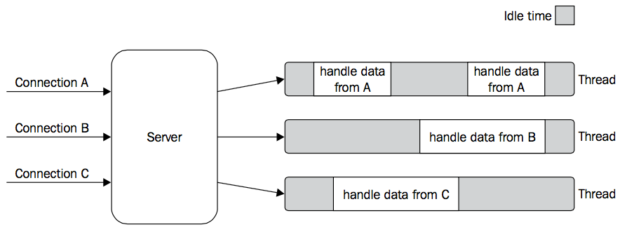

Slide 94
Node.js có event loop để quản lý tác vụ đang chạy trong queue. Event loop chạy trên 1 single thread. Các code JavaScript đều chạy trên loop này. Node.js không cấp phát thread riêng cho từng tác vụ. Tác vụ nào đang chờ kết quả, thì thread sẽ dùng tiếp tác vụ sau. Kết quả trả về sẽ đăng ký vào hàng đợi event loop để thực thi call back func
Các tác vụ có I/O đọc ghi file, network sẽ dùng hàm C/C++. Trong Node.js có Libuv để giao tiếp với thread pool của hệ điều hành tận dụng khả năng non-blocking I/O

Slide 95
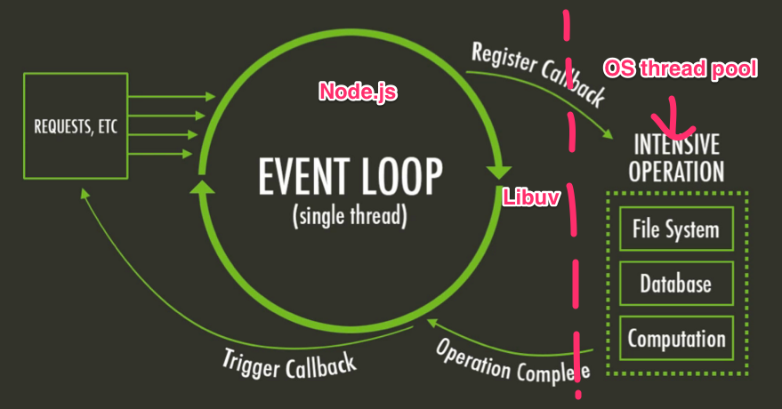

Slide 96
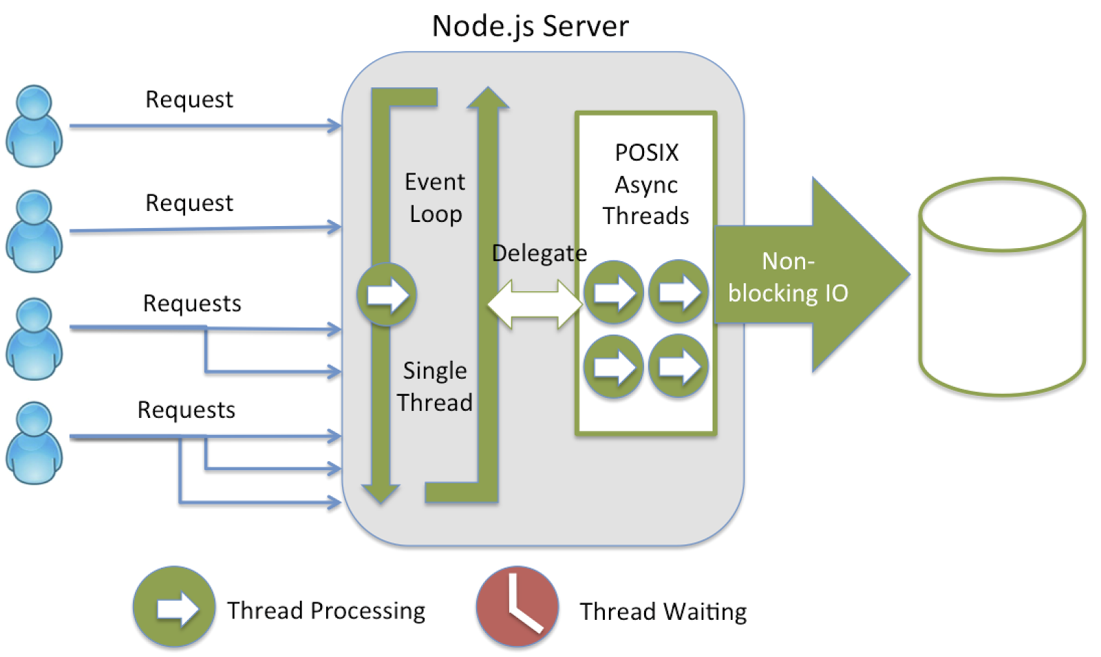

Slide 97
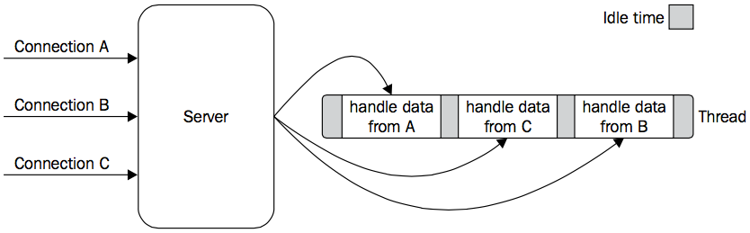
Trong non blocking I/O, thread swiching vẫn xảy ra , khi tác vụ A chờ, tác vụ B được chuyển vào chạy tiếp, giảm thời gian chết khi chờ. Chi phí switching này thấp hơn việc tạo ra thread mới, hay trả thread về pool.

